Slide 1
Создание учителем условий для адресной работы с различными категориями обучающихся
Автор: Коркашова Н.В.

Slide 2
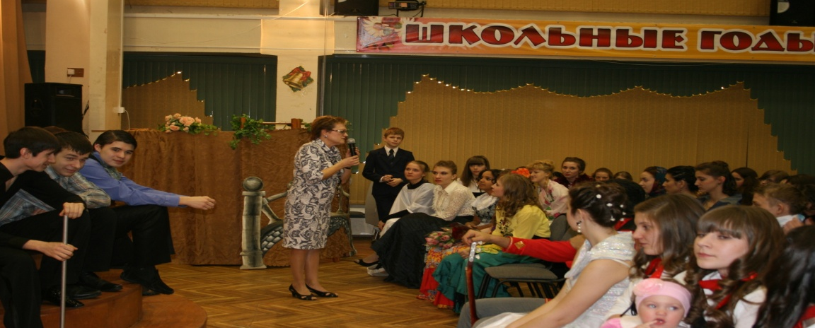
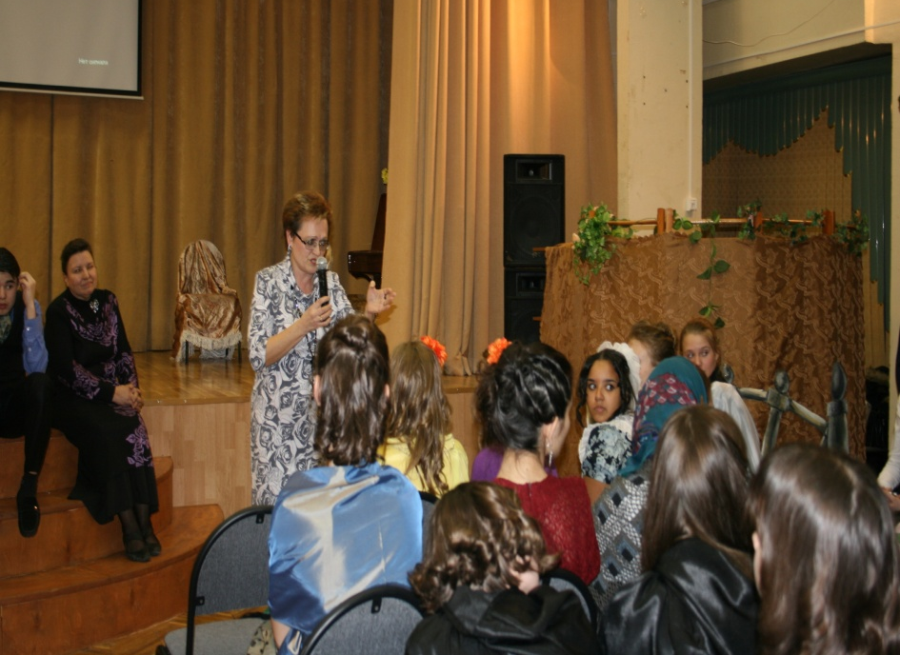
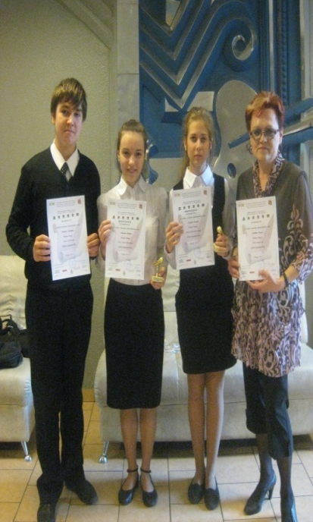
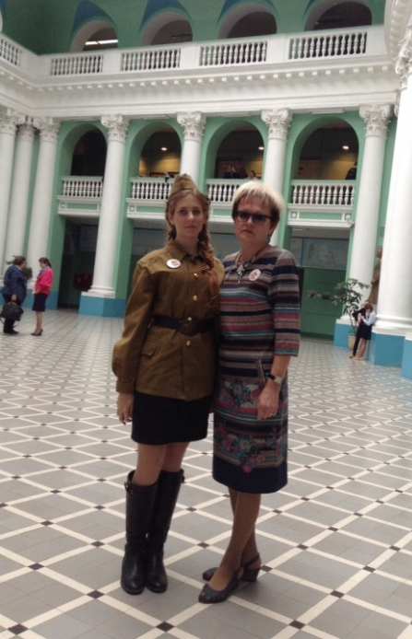
Работа с одаренными учащимися
Работа с одаренными учащимися проводится Н.В. Коркашовой в нескольких аспектах: 1) участие детей в школьных спектаклях и литературных салонах, 2) участие в конкурсах и олимпиадах различного уровня, 3) постоянное совершенствование полученных знаний и навыков путем участия в сложных формах работы на уроках.

Slide 3
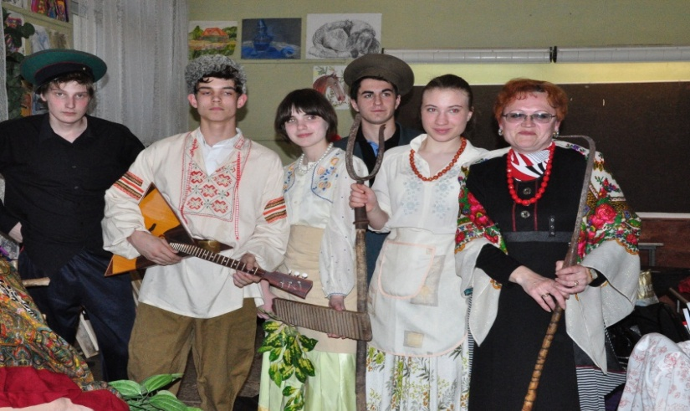
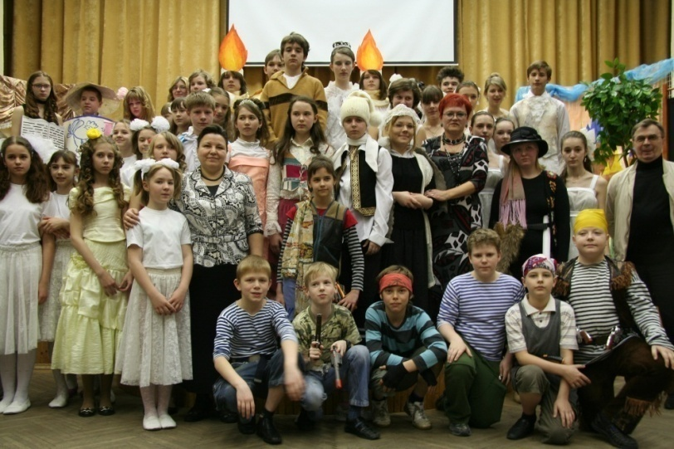
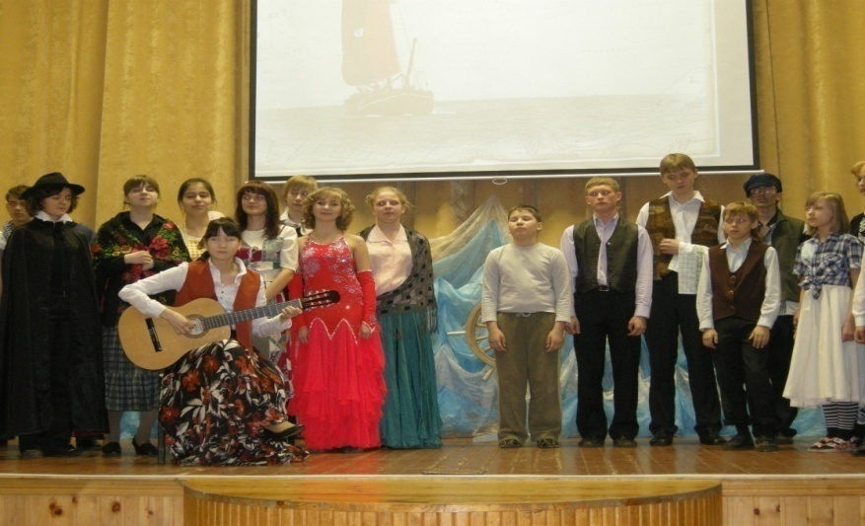
Работа с отстающими учащимися
Н.В. Коркашовой плодотворно осуществляется работа по повышению имеющегося уровня знаний и навыков у отстающих в обучении учеников. Учитель умело заинтересовывает их в обучении через творчество. Большинство таких учащихся впоследствии становятся победителями конкурсных работ и занимают призовые места.

Slide 4
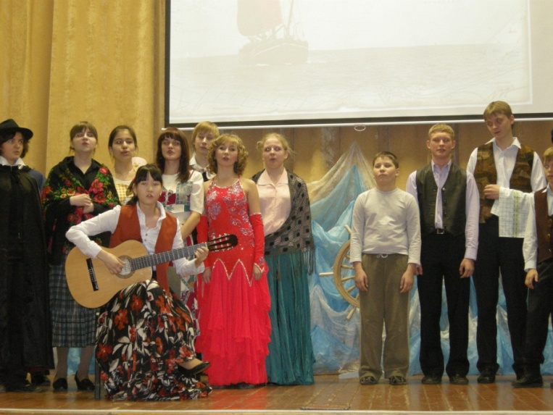
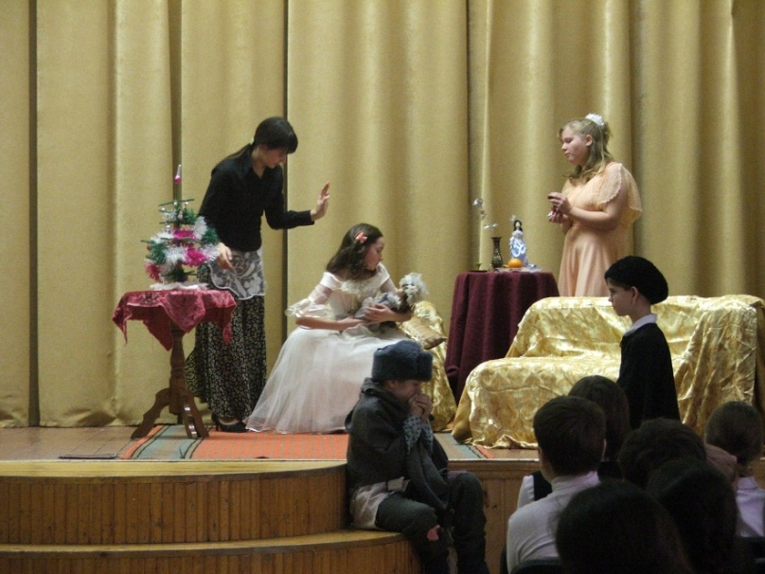
Работа с социально незащищенными учащимися, учащимися-инвалидами, учащимися, страдающими хроническими заболеваниями.

Slide 5
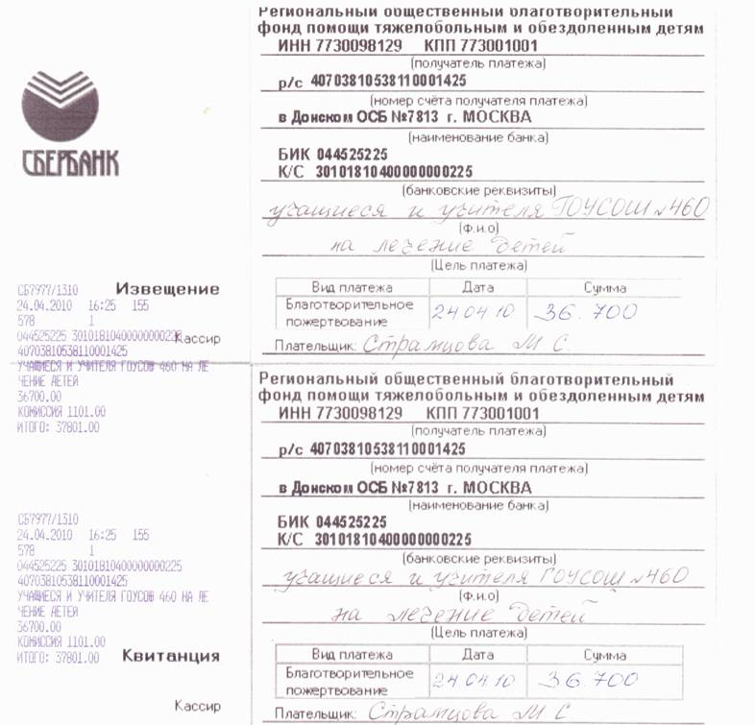
Работа с социально незащищенными учащимися, учащимися-инвалидами, учащимися, страдающими хроническими заболеваниями.
Школьным методическим театром «МАСКА» под руководством Н.В. Коркашовой регулярно проводятся благотворительные спектакли, на которые в качестве зрителей приглашаются учащиеся, их родители, а также жители района «Люблино». Пожертвованные зрителями таких спектаклей денежные средства направляются на лечение тяжелобольным детям, страдающим хроническими заболеваниями и нуждающимся в помощи, что способствует воспитанию в учащихся чувств доброты и милосердия.

Slide 6
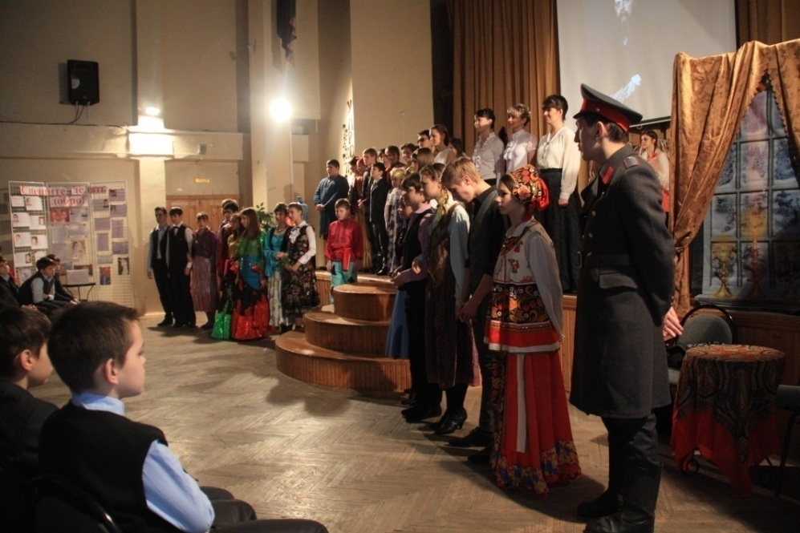
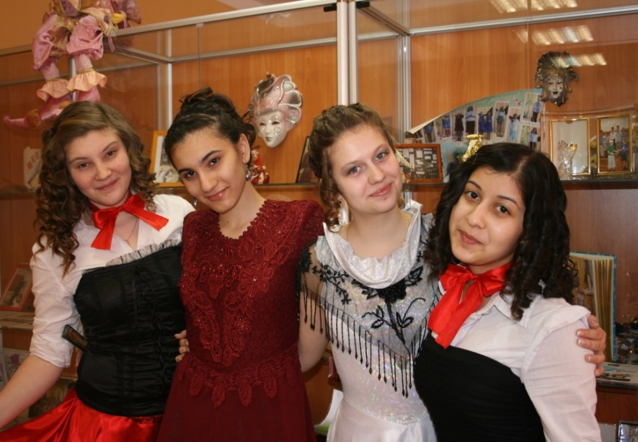
Работа с учащимися - мигрантами
К учителю Н.В. Коркашовой регулярно поступают на обучение дети из различных регионов России, которых она активно вовлекает в учебный процесс, а также во внеурочную деятельность путем их участия в школьных спектаклях и различных конкурсах.

Slide 7
